Slide 1
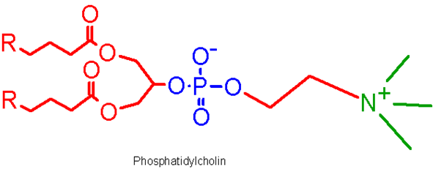
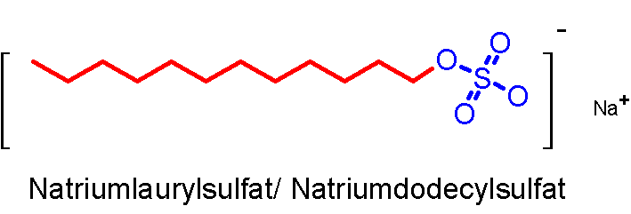
Tensidklasse | Modell | Beispiel | Benennung
amphotere Tenside |  |  | Phosphatidylcholin
kationische Tenside |  |  | Quartäre Ammonium-verbindungen
anionische Tenside |  |  | Natriumlaurylsulfat
nichtionische Tenside |  |  | Polyalkylenglycolether
-
+
+
-

